Slide 1
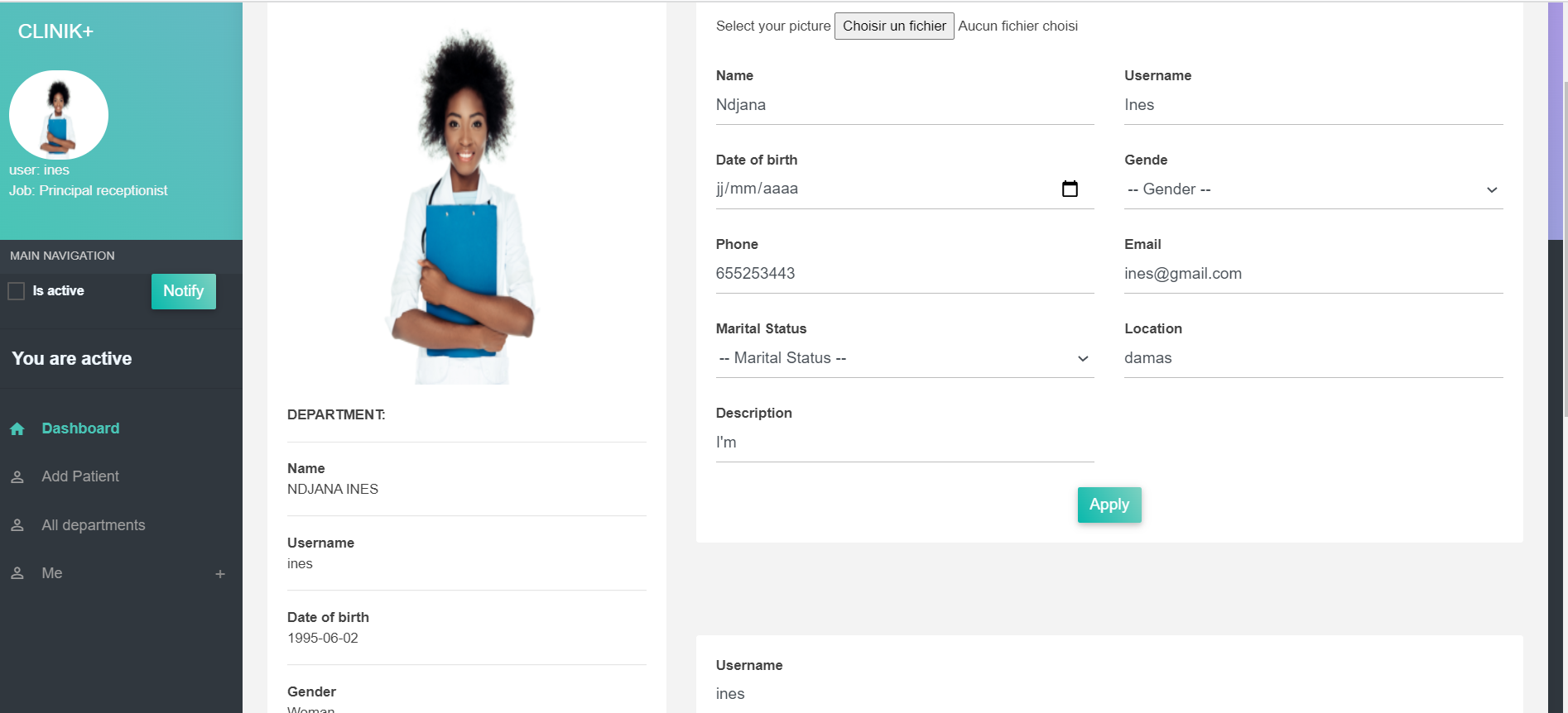
Clinik+ Application de Gestion Hospitalière

Slide 2
Introduction
L’évolution de l’informatique et la mise sur pied des applications de plus en plus performantes et sécurisées
Les entreprises font de plus en plus confiance aux applications
De nos jours, les hôpitaux se conforment aussi à cette règle
Naissance de CLINIK+, conçue pour le personnel de l’hôpital.

Slide 3
Description du contexte
Contexte camerounais
Nombre de patients élevé
Tout est géré quasi manuellement
Le processus n’est pas automatisé : Les membres du personnel ne sont pas connectés
L’enregistrement des patients se fait manuellement
Les paramètres du patient et les ordonnances sont faites à la main et sont stockés sur papier
Le dossier médical du patient est un dossier physique (enveloppe ou chemise constitué de paperasse)

Slide 4
Description du contexte
Retrouver un ancien dossier d’un ancien patient revient à aller fouiller dans les archives
La facturation n’est pas rigoureuse
(Généralement, lorsqu’un patient se rend à la caisse, on renseigne son nom et le produit ou le service qu’il achète ; puis on imprime son reçu. )
Gérer ces patients est une tâche très complexe

Slide 5
Problématique
Dans le cas où il perd son reçu, il devra se rendre à nouveau à la caisse et demander à ce qu’on lui imprime un duplicata (Ce n’est pas évident si les données ne sont pas structurées ; de plus le patient perd en temps)
Rien ne prouve qu’il s’agit même réellement d’un patient de l’hôpital
Il y a un grand risque d’erreurs (perte des fichiers, les données peuvent se mélanger, …)
Perte de temps
Etc

Slide 6
Problèmes
Optimiser et automatiser les tâches du personnel
Gérer efficacement les patients depuis leur arrivée, jusqu’à leur sortie de l’hôpital.
Conserver efficacement les données des patients en évitant au maximum la perte d’informations.

Slide 7
Présentation Générale du projet
CLINIK+
Plateforme web permettant aux membres du personnel et du corps médical d’effectuer rapidement leurs tâches en étant connectés les uns aux autres afin de faciliter le suivi des patients.
Les processus sont donc automatisés et optimisés
Les données des patients sécurisées et conservées efficacement
Le circuit d’un patient géré efficacement depuis son entrée jusqu’à sa sortie de l’hôpital.

Slide 8
Parties prenantes
L’administrateur chargé de :
Créer les départements de l’hôpital
Créer les utilisateurs (réceptionniste principal, caissier, réceptionniste de département, médecin d’un département, pharmacien…)
Créer les motifs de paiement (consultation…)

Slide 9
Parties prenantes
L’accueil (constituée d’un ou plusieurs réceptionniste(s)) chargé de répondre aux différentes questions du client à l’arrivé
La caisse (constituée d’un ou plusieurs caissier(s)) chargé d’encaisser tout paiement des services de l’hôpital
L’accueil du département (constituée d’un ou plusieurs réceptionniste(s) du département) chargé d’enregistrer le patient, prendre ses paramètres et créer des rendez-vous avec les médecins de ce département
Le(s) médecin(s) du département chargé(s) de consulter les patients qui ont pris rendez-vous avec celui-ci.

Slide 10
Parties prenantes
La pharmacie (constituée d’un ou plusieurs pharmacien(s)) chargé de vendre les produits de la pharmacie et d’encaisser l’argent
L’accueil du laboratoire (constituée d’un ou plusieurs réceptionniste(s)) chargé de créer des rendez-vous (en fonction du type d’examen) avec les laborantins
Le laboratoire (constituée d’un ou plusieurs laborantin(s)) chargé de faire les examens.

Slide 11
AVANTAGES
Limiter les erreurs
Gagner un temps précieux
Stocker les données des patients en toute sécurité
Rationaliser les opérations de soins de santé
Améliorer la logistique des hôpitaux et leur gestion globale

Slide 12
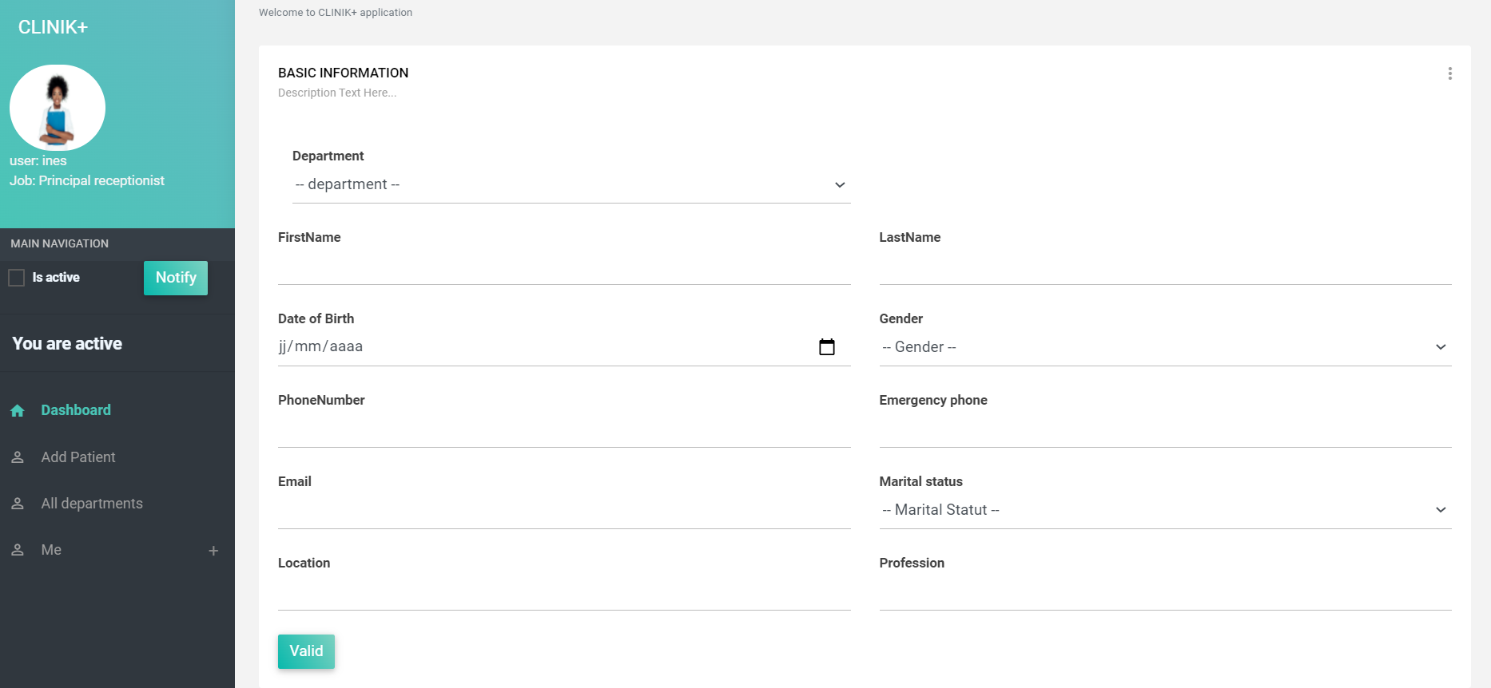
Rendu

Slide 13
Rendu

Slide 14
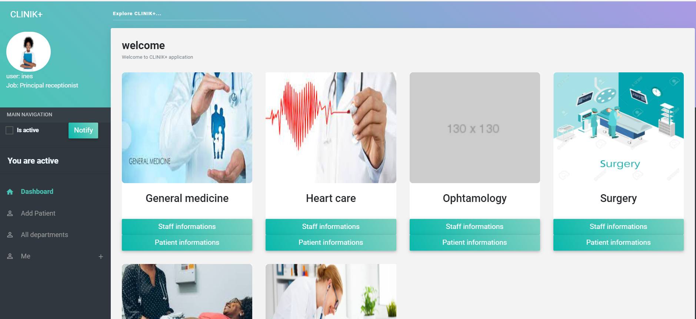

Slide 16
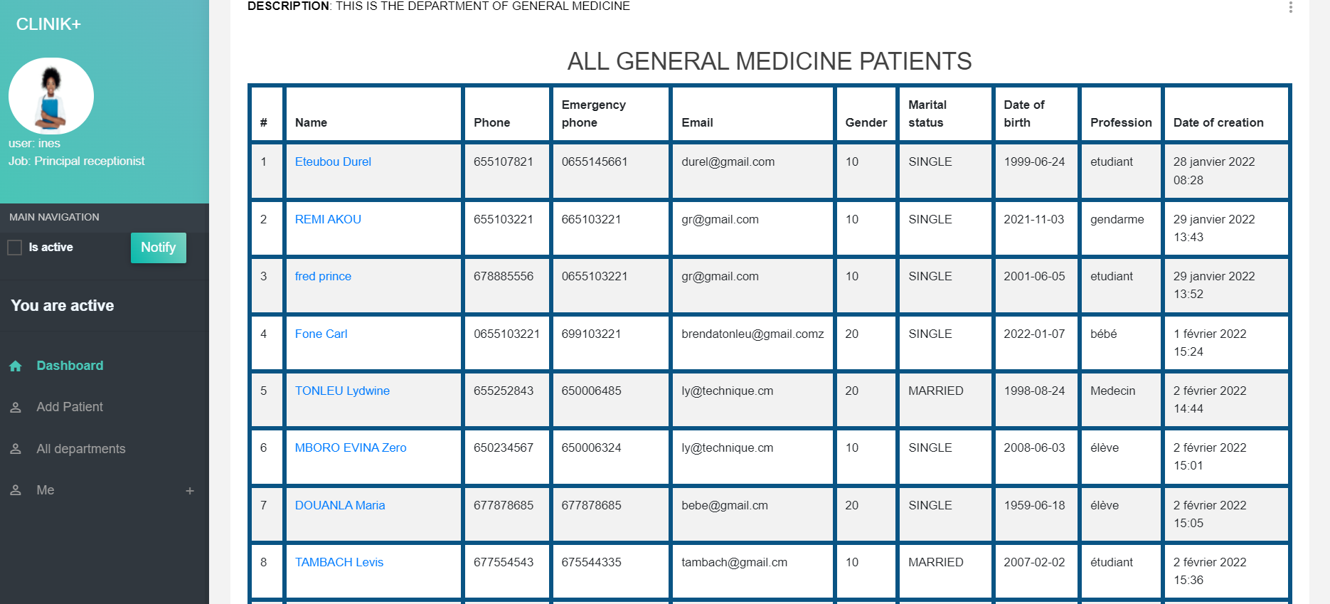
Conclusion

Slide 17
Ressources matérielles et logicielles
Machine laptops
Les langages utilises ont été : Python 3.1, HTML, CSS, JavaScript.
Le Framework utilise est Django; Bootstrap
L’IDE: VisualStudioCode
Base de données db.sqlite3
Gestionnaire de version de projet GitHub
Les navigateurs (Google Chrome, Edge …).
connexion internet

Slide 18


